Slide 1

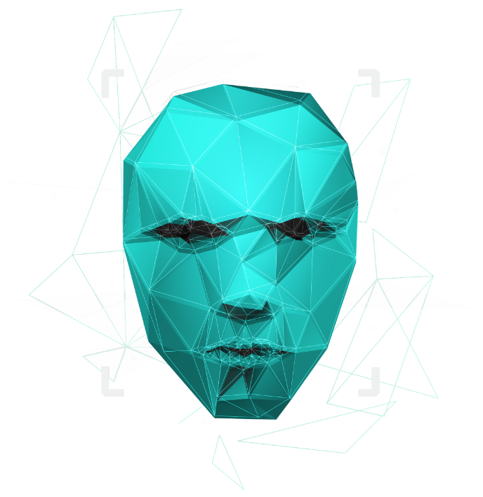
CHUYÊN ĐỀ PHẦN MỀM
Đề tài: Cào dữ liệu danh sách khách sạn ở Đà Nẵng từ Agoda và đổ vào DB
Nhóm: 15
Tên Thành viên nhóm: Phạm Xuân Toán
Nguyễn Trọng Khang
GVDH :Phạm Tuấn

Slide 2

01
Tổng quan về hệ thống
Fast API
Agoda
ID Hotel
Name Hotel
Price
Rating
Addrress
URL
Active
API
Crawler
Database
Selenium
BeautifulSoup
MySQL Sever

Slide 3

Các bước thực hiện crawler tư Agoda
02
01 Import các thư viện liên quan
02 Xây dựng file liên qua
03 Chạy file chương trình bắt đầu crawler dữ liệu
04 Kết quả thu được

Slide 4



Import thư viện
Chúng ta cài đặt BeautifulSoup bằng câu lệnh sau:
● pip install ps4
Chúng ta cài đặt Selenium bằng câu lệnh sau:
● pip install selenium
Chúng ta download Chorme Driver bằng link sau:
https://chromedriver.chromium.org/downloads

Slide 5
class Hotel :
def __init__(self, ID, name, star, adress, price, priceSale,
url, review, numOfReview,ratingAverage, photo, status):
self.ID = ID
self.name = name
self.star = star
self.adress = adress
self.price = price
self.priceSale = priceSale
self.url = url
self.review = review
self.numOfReview = numOfReview
self.ratingAverage = ratingAverage
self.photo = photo
self.status = status
Xây dung file Hotel.py

Slide 6
class HotelDetail:
def __init__(self, hotel_id, address, describe, img, room_count, select_count_sum):
self.hotelId = hotel_id
self.address = address
self.describe = describe
self.img = img
self.roomCount = room_count
self.selectCountSum = select_count_sum
Xây dựng file HotelDetail.py

Slide 7
class HotelRoom:
def __init__(self, hotel_id, master_room_id, room_name, img, select_count, room_detail):
self.hotelId = hotel_id
self.masterRoomId = master_room_id
self.roomName = room_name
self.img = img
self.selectCount = select_count
self.roomDetail = room_detail
Xây dựng file HotelRoom.py

Slide 8
import time
from selenium import webdriver
from bs4 import BeautifulSoup
from crawler.HotelRoom import HotelRoom
from crawler.HotelDetail import HotelDetail
import os
import pandas as pd
from selenium.webdriver.chrome.service import Service
class ListHotelDetail:
def __init__(self, url_data):
self.url_data = url_data
def scrollPage(self,driver):
i = 5
scroll_pause_time = 1
screen_height = driver.execute_script("return window.screen.height;") # get the screen height of the web
while True:
# scroll one screen height each time
driver.execute_script("window.scrollTo(0, {screen_height}*{i});".format(screen_height=screen_height, i=i))
i += 1
time.sleep(scroll_pause_time)
button_add = driver.find_elements_by_class_name('MasterRoom-showMoreLessButton')
for s in button_add:
if(s.get_attribute('data-element-name') == 'room-grid-show-more'):
driver.execute_script("arguments[0].click();",s)
# update scroll height each time after scrolled, as the scroll height can change after we scrolled the page
scroll_height = driver.execute_script("return document.body.scrollHeight;")
# Break the loop when the height we need to scroll to is larger than the total scroll height
if(screen_height) * i > scroll_height:
time.sleep(2)
break
def checkNullData(self,index):
if(index != None):
return index.text
else:
return '0 '
def get_Data(self,commandExecutor,detailHotel,listRoom):
s = Service('E:/python/export_files/chromedriver.exe')
driver = webdriver.Chrome(service=s)
driver.get(self.url_data)
time.sleep(2)
while True:
self.scrollPage(driver)
soup = BeautifulSoup(driver.page_source, "html.parser")
idh= soup.find("div",{"class":"MapCompact"})
hotel_id = idh.get('data-provider-id')
describe = soup.find("p",{"class":"Typographystyled__TypographyStyled-sc-j18mtu-0 fHvoAu kite-js-Typography"}).text
address = soup.find("span",{"class":"Spanstyled__SpanStyled-sc-16tp9kb-0 gwICfd kite-js-Span HeaderCerebrum__Address"}).text
images = soup.find_all("img",{"class":"SquareImage"})
url_img = ''
for i in images:
url_img = url_img +","+i['src']
url_img = url_img + ","
Xây dựng file ListHotel.py

Slide 9
room = soup.find_all("div",{"class":"MasterRoom MasterRoom--withMoreLess"})
master_room_id = []
room_names = []
child_room_price = []
child_room_capacity = []
room_image = []
child_detail_room = []
hotel_room = []
select_count = []
for i in room:
hotel_room.append(hotel_id)
master_room_id.append(i.get('id'))
id_room = i.get('id')
child_room = i.find_all("div",{"class":"ChildRoomsList-room-contents"})
room_name = i.find("span",{"class":"MasterRoom__HotelName"}).text
room_names.append(room_name)
images = i.find_all("img")
url_img = ''
for i in images:
url_img = url_img +","+i['src']
url_img = url_img + ","
room_image.append(url_img)
detail = '~'
for y in child_room:
price_child = y.find("h1").text[:-2]
child_room_price.append(price_child)
capacity = y.find("span",{"class":"Capacity-iconGroup"})
count = capacity.find_all("i")
child_room_capacity.append(len(count))
detail = detail + "price = "+price_child + "-capacity = " + str(len(count)) + '~'
select_count.append(len(child_room))
child_detail_room.append(detail)
child = HotelRoom(hotel_id, id_room, room_name, url_img, len(child_room), detail)
listRoom.append(child)
break
def exportCSV(self,path,detailHotel,listRoom):
check_detail = os.path.exists(path + '/hotel_detail.csv')
check_room = os.path.exists(path + '/hotel_room.csv’)
d = detailHotel[0]
d = {'hotel_id': d.hotelId,
'address' : d.address,
'describe': d.describe,
'img' : d.img,
'room_count' : d.roomCount,
'select_count_sum': d.selectCountSum}
df = pd.DataFrame(d,index=[0])
if(check_detail == False):
df.to_csv(path + '/hotel_detail.csv',mode = 'ab',encoding='utf-8-sig',index=False)
else:
df.to_csv(path + '/hotel_detail.csv',mode = 'ab’, header=False,encoding='utf-8-sig',index=False)
hotel_room = []
master_room_id = []
room_names = []
room_image = []
select_count = []
child_detail = []
for i in listRoom:
hotel_room.append(i.hotelId)
master_room_id.append(i.masterRoomId)
room_names.append(i.roomName)
room_image.append(i.img)
select_count.append(i.selectCount)
child_detail.append(i.roomDetail)
d2 = {'hotel_id': hotel_room,
'master_room_id' : master_room_id,
'room_names': room_names,
'img' : room_image,
'select_count' : select_count,
'room_detail' : child_detail}
df2 = pd.DataFrame(d2)
if(check_room == False):
df2.to_csv(path + '/hotel_room.csv', mode='ab',encoding='utf-8-sig',index=False)
Xây dựng file ListHotel.py

Slide 10
from crawler.Crawl import *
import pandas as pd
import numpy as np
getAllListHotel('https://www.agoda.com/vi-vn/search?city=16440')
Xây dựng file main.py

Slide 11
Để chạy được file main.py chúng ta có thể chạy bằng cách:
- Mở terminal trong VS code
- Chạy dòng lệnh python main.py
Chú ý: đường dẫn đến file chromedriver.exe
Chạy file main.py để bắt đầu crawler

Slide 12
Các bước thực hiện xây dựng API
03
01 Import thư viện fastapi và uvicorn
02 Xây dựng file main.py
03 Chạy file main.py với uvicorn
05 Kết quả thu được

Slide 13


Import thư viện
Chúng ta cài đặt FastAPI bằng câu lệnh sau:
● pip install fastapi
● pip install "uvicorn[standard]"
Chúng ta cài đặt PyMySQL bằng câu lệnh sau:
● pip install pymysql

Slide 14
from fastapi import FastAPI
import pymysql
con = pymysql.connect(db='DB_Angoda', user='root', passwd='', host='localhost', port=3306)
app=FastAPI()
# best way to make api
@app.get('/api/hotel')
async def index():
with con.cursor() as cursor:
# Read a single record
sql = "SELECT * FROM Hotel"
cursor.execute(sql)
result = cursor.fetchall()
return {
"success": True,
"data":result
}
Xây dung file main.py

Slide 15
# search data
@app.get('/api/search_price/{search_price}')
async def search(price1, price2):
with con.cursor() as cursor:
# Read a single record
sql = "SELECT * FROM Hotel where hotel_price>= "+price1+" and hotel_price<=" +price2
cursor.execute(sql)
result = cursor.fetchall()
return {
"success": True,
"data":result
}
@app.get('/api/search_start/{search_start}')
async def search(start1, start2):
with con.cursor() as cursor:
# Read a single record
sql = "SELECT * FROM Hotel where hotel_start>= "+start1+" and hotel_start<=" +start2
cursor.execute(sql)
result = cursor.fetchall()
return {
"success": True,
"data":result
}
Xây dung file main.py

Slide 16
Để chạy được file main.py với uvicorn chúng ta có thể chạy bằng cách:
1. Chạy bằng terminal trong VS Code bằng dòng lệnh:
uvicorn main:app –reload
2. Chạy bằng CMD
+ Trỏ tới thư mục chứ file main.py
+ chạy dòng lệnh: uvicorn main:app –reload
Sau đó mở trình duyệt web và truy cập với địa chỉ:
127.0.0.1:8000/docs
Để kiểm tra kết quả
Chạy file main.py với uvicorn

Slide 17
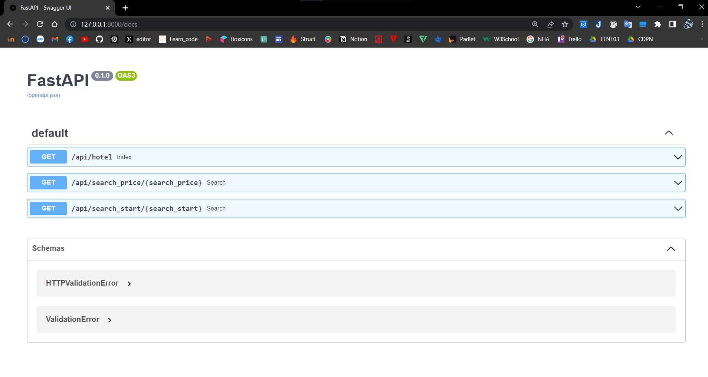
Trang chủ khi vừa truy cập thành công
Kết quả thu được

Slide 18
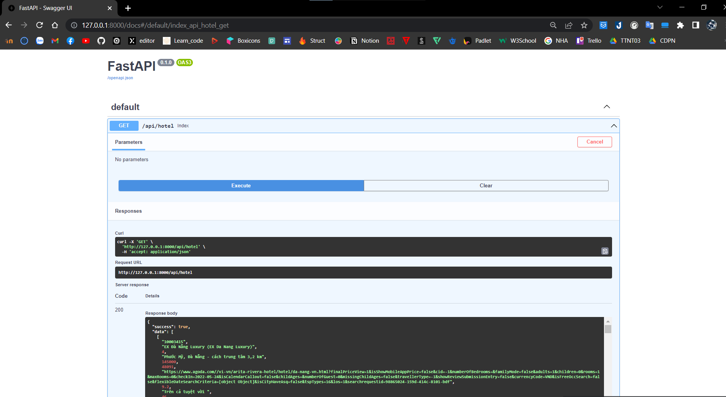
Trang lấy toàn bộ dữ liệu khách sạn
Kết quả thu được

Slide 19
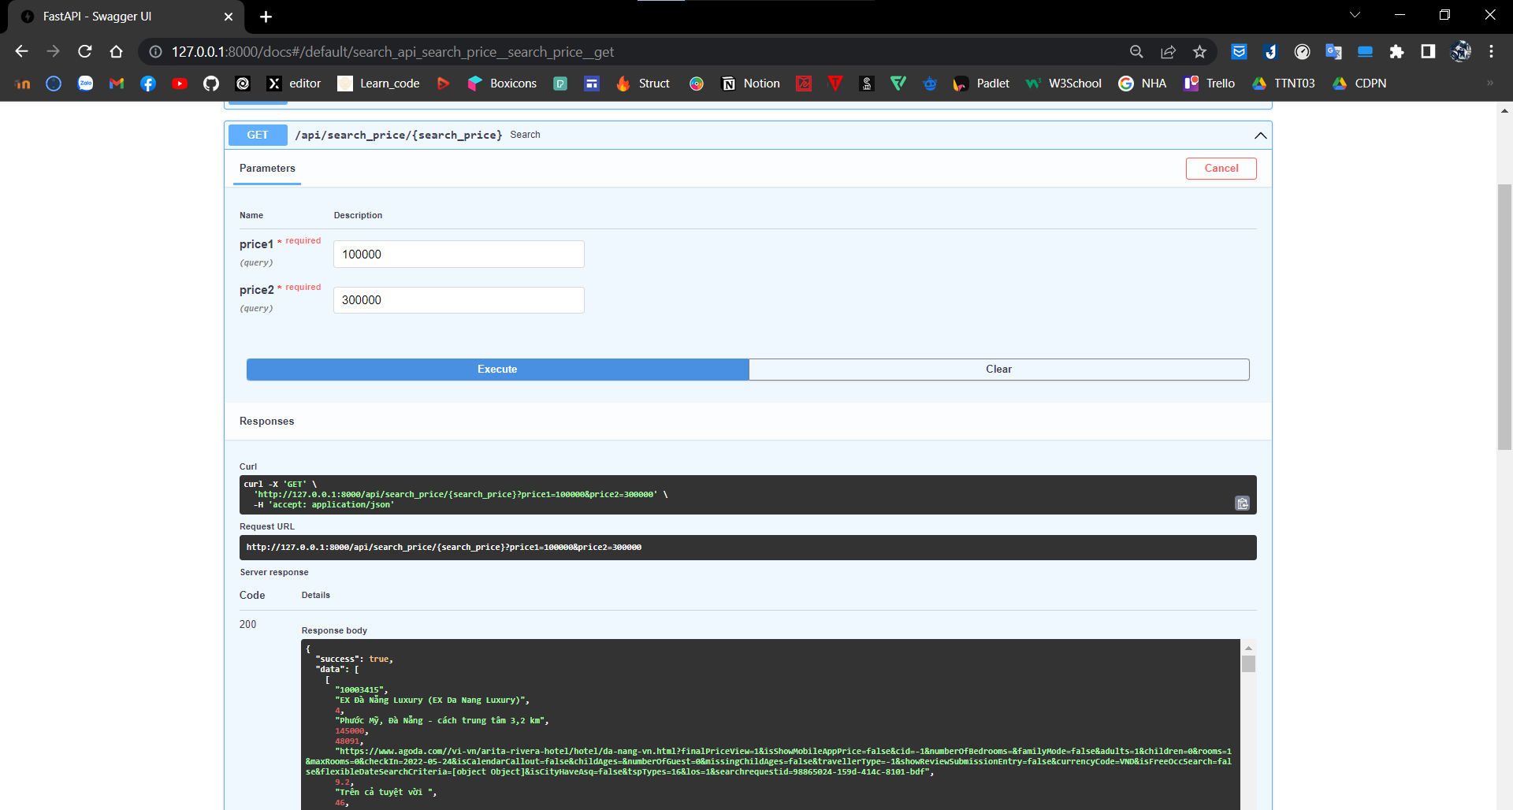
Trang lọc dữ liệu khách sạn trong khoảng giá
Kết quả thu được

Slide 20
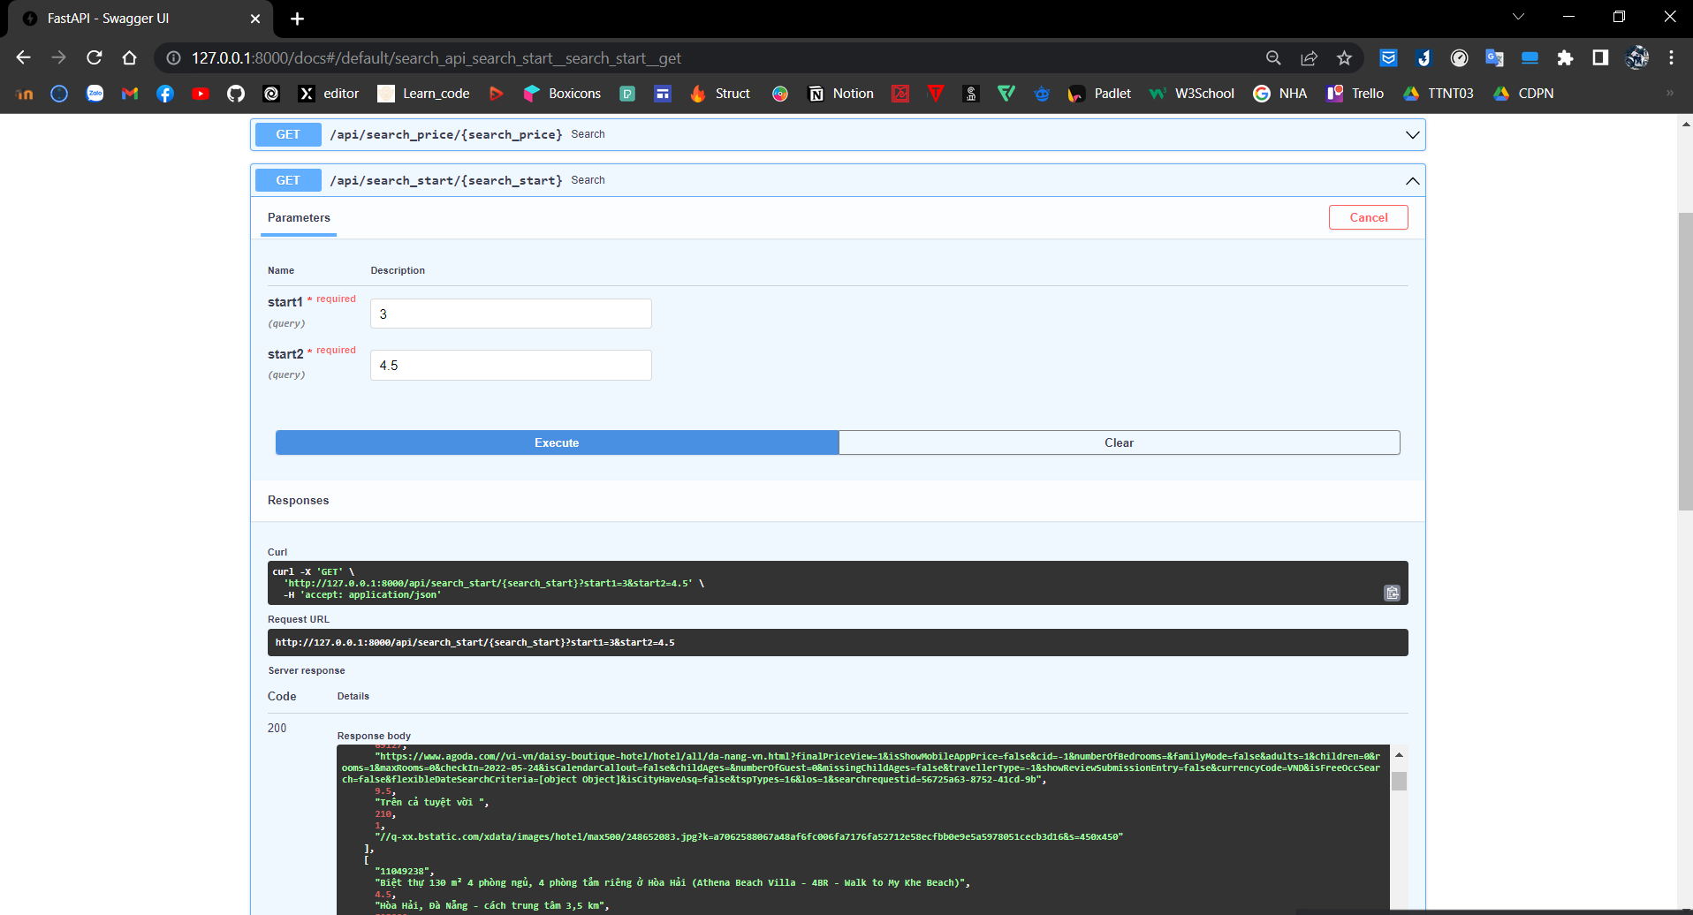
Trang lọc dữ liệu khách sạn trong khoảng sao đánh giá
Kết quả thu được

Slide 21
Cảm ơn thầy và các bạn đã theo dõi!
❤
room = soup.find_all("div",{"class":"MasterRoom MasterRoom--withMoreLess"})
master_room_id = []
room_names = []
child_room_price = []
child_room_capacity = []
room_image = []
child_detail_room = []
hotel_room = []
select_count = []
for i in room:
hotel_room.append(hotel_id)
master_room_id.append(i.get('id'))
id_room = i.get('id')
child_room = i.find_all("div",{"class":"ChildRoomsList-room-contents"})
room_name = i.find("span",{"class":"MasterRoom__HotelName"}).text
room_names.append(room_name)
images = i.find_all("img")
url_img = ''
for i in images:
url_img = url_img +","+i['src']
url_img = url_img + ","
room_image.append(url_img)
detail = '~'
for y in child_room:
price_child = y.find("h1").text[:-2]
child_room_price.append(price_child)
capacity = y.find("span",{"class":"Capacity-iconGroup"})
count = capacity.find_all("i")
child_room_capacity.append(len(count))
detail = detail + "price = "+price_child + "-capacity = " + str(len(count)) + '~'
select_count.append(len(child_room))
child_detail_room.append(detail)
child = HotelRoom(hotel_id, id_room, room_name, url_img, len(child_room), detail)
listRoom.append(child)
break
d = HotelDetail(hotel_id, address, describe, url_img, len(room), len(child_room_price))
detailHotel.append(d)

